Slide 1


Algoritmos de compressão Lempel-Ziv
Introdução
Ricardo Ferreira de Oliveira
Professor

Slide 2

Introdução
É uma técnica de compressão sem perda.
Diversos algoritmos se baseiam: LZ77, LZ78, LZW
Algoritmo de codificação
Algoritmo de decodificação

Slide 3
Técnicas Adaptativas
As técnicas de compressão sem perdas são classificadas em estáticas, adaptativas (ou dinâmicas) e híbridas.
A codificação estática requer duas passagens: uma passagem para calcular probabilidades (ou frequências) e determinar o mapeamento e uma segunda passagem para codificar.

Slide 4
Técnicas Adaptativas
Exemplos de técnicas estáticas: codificação estática de Huffman
Todos os métodos adaptativos são métodos de passagem única; apenas uma varredura da mensagem é necessária.
Exemplos de técnicas adaptativas: LZ77, LZ78, LZW e Codificação adaptativa de Huffman.

Slide 5
Técnicas Adaptativas
A compactação de dados até o final dos anos 1970 foi direcionada principalmente para a criação de melhores metodologias para a codificação de Huffman.

Slide 6
Técnicas Adaptativas
Um método inovador e radicalmente diferente foi introduzido em 1977 por Abraham Lempel e Jacob Ziv.
Essa técnica (chamada Lempel-Ziv) na verdade consiste em dois algoritmos consideravelmente diferentes, LZ77 e LZ78.

Slide 7
Técnicas Adaptativas
Devido às patentes, LZ77 e LZ78 levaram a muitas variantes:
LZ77: LZR, LZSS, LZB e LZH
LZ78: LZW, LZC, LZT, LZMW, LZJ e LZFG
O zip e unzip usam a técnica LZH enquanto os métodos compress do UNIX pertencem às classes LZW e LZC.

Slide 8
LZ78
O algoritmo LZ78 se baseia na construção de um dicionário com os dados encontrados anteriormente no arquivo a ser comprimido. No início o dicionário se encontra vazio.
A medida que o arquivo vai sendo lido, caractere por caractere, cada sequência de caracteres não encontrada no dicionário é introduzida no dicionário e ganha um código. As sequências que já se encontram no dicionário são substituídas pelo seu código no dicionário..

Slide 9
Exemplo de (LZ78) da string ‘ABBCBCABABCAABCAAB’:
1. A não está no dicionário; insere A
2. B não está no dicionário; insere B
3. B está no dicionário.
BC não está no dicionário; insere BC.
4. B está no dicionário.
BC está no dicionário.
BCA não está no dicionário; insere BCA.
5. B está no dicionário.
BA não está no dicionário; insere BA.
6. B B está no dicionário.
BC está no dicionário.
BCA está no dicionário.
BCAA não está no dicionário; insere BCAA.

Slide 10
Exemplo de (LZ78) da string ‘ABBCBCABABCAABCAAB’:
7. B está no dicionário.
BC está no dicionário.
BCA está no dicionário.
BCAA está no dicionário.
BCAAB não está no dicionário; insere BCAAAB.

Slide 11
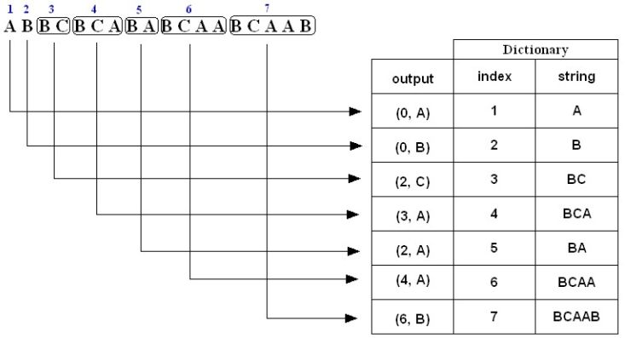
Exemplo de (LZ78) da string ‘ABBCBCABABCAABCAAB’:

Slide 12
Exemplo de (LZ78) da string ‘ABBCBCABABCAABCAAB’:
A mensagem compactada ficou: (0,A)(0,B)(2,C)(3,A)(2,A)(4,A)(6,B).

Slide 13
LZW
É um algoritmo baseado no LZ78. Foi desenvolvido por Welch, ddaí o nome: Lempel-Ziv-Welch.
O dicionário é inicializado com todos os símbolos do alfabeto.
A entrada é lida e acumulada em uma cadeia de caracteres que chamaremos de $. Sempre que a seqüência contida em $ não estiver presente no dicionário emitimos o código correspondente a versão anterior de $ (ou seja, $ sem o último caractere) e adicionamos $ ao dicionário. $ volta a ser inicializado com o último caractere lido (o seu último caractere) e o processo continua até que não haja mais caracteres na entrada.

Slide 14
Um exemplo de compactação (LZW) da string ‘thisisthe’:
Lemos t. o seguinte é h. Então inserimos o th no dicionário (codificamos 256).
Lemos h. o seguinte é i. Então inserimos hi no dicionário (codificamos 257).
Lemos i. o seguinte é s. Inserimos is (258)
Lemos s. inserimos si (259)
Lemos i. como já temos ‘is’ trocamos is por 258 e inserimos ‘ist’ no dicionário (260). Continuamos obtemos:
Th (261).

Slide 15
Um exemplo de compactação (LZW) da string ‘thisisthe’:
A string compactada ficará: [116, 104, 105, 115, 258, 256, 101]
Temos agora 7 caracteres de 9 bits = 63 bits
Antes tínhamos 9 caracteres de 8 bits = 72 bits
Houve uma compressão de 12,5%

Slide 16
Um exemplo de compactação (LZW) da string ‘thisisthe’:
A string compactada ficará: [116, 104, 105, 115, 258, 256, 101]
Temos agora 7 caracteres de 9 bits = 63 bits
Antes tínhamos 9 caracteres de 8 bits = 72 bits
Houve uma compressão de 12,5%

